Slide 1
DEPARTAMENTO DE ELECTRICA Y ELECTRONICA EN TELECOMUNICACIONES
Yessenia Relica
27/02/2014

Slide 2
En todos los asuntos humanos hay esfuerzos, y hay resultados, y la fortaleza del esfuerzo es la medida del resultado.
James Allen

Slide 3
“ANÁLISIS Y EVALUACIÓN DE PARÁMETROS DE CALIDAD EN SERVICIOS CLOUD COMPUTING EN EL ECUADOR”

Slide 4
OBJETIVO GENERAL
Analizar y evaluar los parámetros de calidad que deben considerarse en las empresas que prestan servicios de Cloud Computing con el estudio, ciudad de Quito.
OBJETIVOS ESPECÍFICOS
Analizar la arquitectura de una red Cloud Computing dentro de la empresas local Telconet.
Analizar las normativas y regulaciones existentes en Ecuador para la prestación de servicio de Cloud Computing. Por medio de las normas de seguridad de información ISO/CEI 27001.
Investigar los servicios Cloud Computing prestados para empresas locales.
Evaluar los parámetros de calidad que existen en Telconet para brindar el servicio de Cloud Computing.
Determinar los parámetros de calidad óptimos, que deben ser considerados para la prestación eficiente de los servicios Cloud Computing en Ecuador.

Slide 5
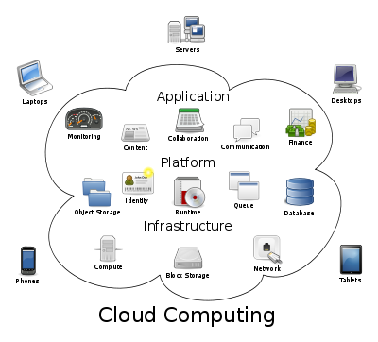
CLOUD COMPUTING

Slide 6
CARACTERÍSTICAS DE CLOUD COMPUTING
AUTO-SERVICIO BAJO DEMANDA
ACCESO DESDE LA RED (PÚBLICA, PRIVADA, HÍBRIDA, COMUNITARIA)
RECURSOS SEGÚN CARACTERÍSTICAS DE SERVICIO
CAPACIDAD DE RÁPIDO CRECIMIENTO
SERVICIO MEDIDO

Slide 7
TIPOS DE INFRAESTUCTURA
La infraestructura de la nube está compuesta de un conjunto de elementos y recursos que proporcionan servicios que los usuarios pueden usar según sus necesidades
esta infraestructura se la puede categorizar en modelos de despliegue que describen el tipo de nube, es decir como se la crea y se la pone en funcionamiento y en modelos de servicios

Slide 8
MODELOS DE IMPLEMENTACIÓN DE CLOUD COMPUTING
NUBE PÚBLICA
NUBE PRIVADA
NUBE HÍBRIDA

Slide 9
NUBES | UTILIZACIÓN | CARACTERÍSTICAS
Nube pública | • Despliegue de una aplicación de forma provisional. • Adecuado cuando a la empresa no le importa compartir espacio con otros usuarios de la nube. | • Cuentan con un tamaño y expansión mayor.
Nube privada | • Despliegue de una aplicación de forma definitiva. • Adecuado cuando no se prevé aumentar los recursos a corto plazo. | • Normalmente se implantan en una empresa. • Tienen un diseño específico para ella.
Nube híbrida | • Adecuado si no se quiere compartir espacio con otros usuarios. • Útil si se prevé aumentar los recursos a corto plazo. | • Utiliza la infraestructura física privada. •Aprovecha las posibilidades de ampliación públicas.

Slide 10
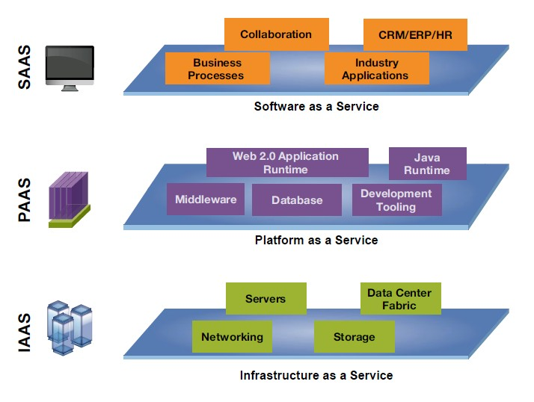
LOS NIVELES DE SERVICIO DE CLOUD COMPUTING

Slide 11
MOVILIDAD

Slide 12
ESTÁNDARES DE CALIDAD
NORMAS DE SEGURIDAD DE INFORMACIÓN ISO/ICE27001
Confidencialidad: Garantizar el acceso sólo a personas autorizadas.
Disponibilidad: Conseguir que esté disponible cuando sea necesaria.
Integridad: Mantener la exactitud y prevenir la manipulación no autorizada, la pérdida y el deterioro.
Autenticación: Asegurar la identidad de quién accede o genera la información.
Trazabilidad: Saber quién ha hecho qué y cuándo.

Slide 13
VENTAJAS
COMPETITIVIDAD Y SUPERVIVENCIA
REDUCCIÓN DE RIESGOS Y COSTOS
CONCIENCIACIÓN Y MÉTODO
VISIÓN EXTERNA Y ADECUACIÓN
ORGANIZAR EL NEGOCIO

Slide 14
SERVICIO CLOUD COMPUTING EN EMPRESA LOCAL TELCONET
equipo de procesamiento
área de Control Físico
servicio ininterrumpido
DATA CENTER O SERVIDORES VIRTUALES (NUBE)

Slide 15
CARACTERISTICAS TELCONET EN EL CLOUD COMPUTING
INVERSIÓN DE TELCONET EN EL CLOUD COMPUTING
SERVICIOS PROPORCIONA
SERVICIOS QUE OFRECE A LOS CLIENTES
UBICACIÓN ESTRATÉGICA
NIVELES DE SERVICIO DE DATA CENTER

Slide 16
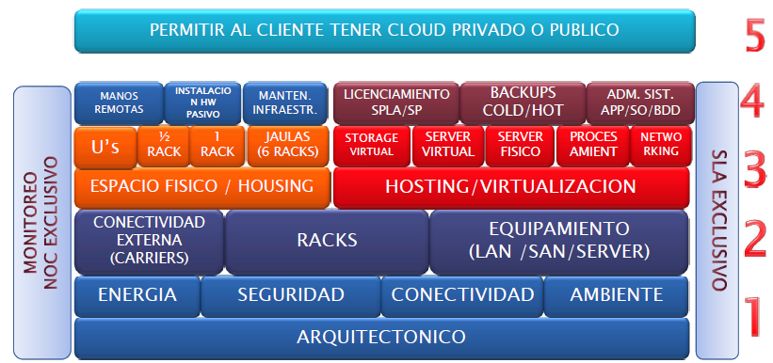

Slide 17
Tipos de Conectividad y Servicios
CONECTIVIDAD REDUNDANTE
• Conectividad • Gestión de ancho de banda | Conexiones redundantes y de gran ancho de banda a nivel interno del país y hacia el mundo apoyado se la infraestructura CARRIER de Telconet. Gestión de ancho de banda flexible, escalable y basada en sistemas de alta disponibilidad.
Servicios Profesionales
• Soporte a la instalación • Servicio manos remotas 24x7x365 • Administración de sistemas • Copias de seguridad y recuperación | Soporte en la instalación de equipos, cableados y otros hardware pasivos Disponible acciones de reinicio de servidores, cambios de soportes, verificación de cables y otras actuaciones guiadas Equipo de administraciones de sistemas a disposición de los clientes en horario 8x5 Servicios de back up centralizado, online backup y restauración

Slide 18
EVALUACIÓN DE LOS PARÁMETROS DE CALIDAD
VIRTUALIZACIÓN
ESCALABILIDAD
INFRAESTRUCTURA COMO SERVICIO

Slide 19
SEGURIDAD EN LA GESTIÓN DE LA INFORMACIÓN
LA SEGURIDAD Y VENTAJAS DE LA ESCALA
UBICACIONES MÚLTIPLES
REDES DE PROXIMIDAD
MEJORA DEL TIEMPO DE RESPUESTA A LOS INCIDENTES
GESTIÓN DE AMENAZAS

Slide 20
SEGURIDAD COMO ELEMENTO DIFERENCIADOR DE MERCADO
INTERFACES NORMALIZADAS PARA SERVICIOS DE SEGURIDAD GESTIONADOS
ESCALADA RÁPIDA E INTELIGENTE DE RECURSOS

Slide 21
PARÁMETROS DE CALIDAD PARA LA PROTECCIÓN DE SERVICIO DEL CLOUD COMPUTING POR CLIENTES
NUBE PRIVADA COMUNITARIA E HÍBRIDA
IDS (INTRUSIÓN DETECCIÓN SISTEMAS)
CONTROL PERIMETRAL

Slide 22
DETERMINACIÓN DE PARÁMETROS DE CALIDAD ÓPTIMOS, QUE DEBEN SER CONSIDERADOS PARA LA PRESTACIÓN EFICIENTE DE LOS SERVICIOS CLOUD COMPUTING EN ECUADOR.
PORTABILIDAD DE LA INFORMACIÓN
LOCALIZACIÓN DEL PROCESO Y DE LOS DATOS
SUBCONTRATACIÓN
LAS GARANTÍAS CONTRACTUALES
TRANSPARENCIA
LOCALIZACIÓN
Y CONTROL

Slide 23
EVALUAR LOS TRATAMIENTOS Y EL NIVEL DE PROTECCIÓN DE DATOS
VERIFICACIÓN DE LAS CONDICIONES EN QUE SE PRESTA EL SERVICIO
PARÁMETROS PARA LA CONTRATACIÓN DE SERVICIOS DE ‘CLOUD COMPUTING’

Slide 24
Debe informarse sobre los tipos de nube (privada, pública, híbrida) y las distintas modalidades de servicios.
Con esta información debe decidir para qué datos personales contratará servicios de Cloud Computing y cuáles prefiere mantener en sus propios sistemas de información
El cliente debe solicitar y obtener información sobre si intervienen o no terceras empresas (subcontratistas) en la prestación de servicios de Cloud Computing.
El proveedor de cloud debe asumir en el contrato que los subcontratistas le ofrecen garantías jurídicas para el tratamiento de los datos equivalentes a los que él mismo asume.
El cliente que contrata servicios de Cloud Computing sigue siendo responsable del tratamiento de los datos personales.,
La localización de los datos tiene importancia porque las garantías exigibles para su protección son distintas según los países en que se encuentren

Slide 25
CONCLUSIONES Y RECOMENDACIONES
Concluimos que la nueva tecnología como lo es el Cloud Computing tiene un gran auge a nivel empresarial ya que permite una mayor agilidad y eficiencia de la información digital, a través de una implantación sencilla y flexible.
Concluimos que los niveles de servicio que nos brinda el Cloud Computing es de gran ayuda para portabilidad de los datos, así como ahorro de costos en la infraestructura de una empresa.
Se concluye que el proveedor debe garantizar la seguridad y la integridad de la información, para prevenir futuras perdidas de datos de los clientes, y asegurar que el proveedor que brinde este servicio tenga la certificación ISO/CEI 27001

Slide 26
Concluimos que actualmente no se tiene normativas vigentes en Ecuador para la contratación de Cloud Computing, sino más bien se lleva a cabo por medio un contrato donde se vean beneficiados tanto el cliente como el proveedor, adicional el contrato debe estar sometido a cláusulas de penalización en caso de incumplimiento de los acuerdos de nivel de servicio establecidos.
Se concluye también que el proveedor es el encargado de realizar los mantenimiento de los equipos ya sea que se haya arrendado un espacio en el Data Center o sea necesario las actualizaciones de los servidores de las aplicaciones para garantizar su correcto funcionamiento.
Se recomienda informarse acerca de los niveles de servicio que se brinda para poder elegir de mejor manera el nivel que se necesita, y cubrir la necesidad que este presentando la empresa.

Slide 27
Se recomienda leer detenidamente los Términos y Condiciones del Service Level Agreement (SLA) y evaluar si corresponden con las condiciones que estamos dispuestos a aceptar que se nos brinde el servicio así como también los costos que demanden el mismo.
Finalmente se recomienda verificar que existan cláusulas al momento de finalizar el servicio, relacionadas con la seguridad de la información involucrada y los requisitos establecidos para su disposición, borrado seguro, devolución, o a su vez el poder cambiar de proveedor

